Slide 1
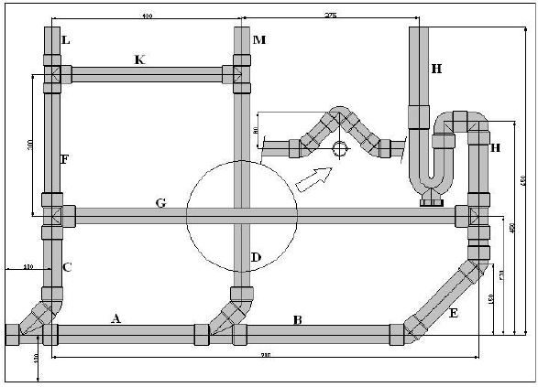
Hoofdstuk 8: Eigenschappen PVC buis

Slide 2
PVC buis
Toepassingen
Eigenschappen
Handelsvormen

Slide 3
Buismaterialen

Slide 4
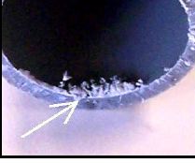
Ontbramen van kunststof buis
Uitwendige bramen
Inwendige bramen

Slide 5
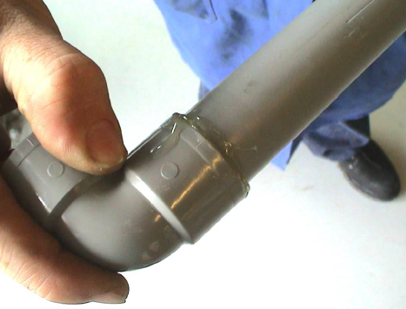
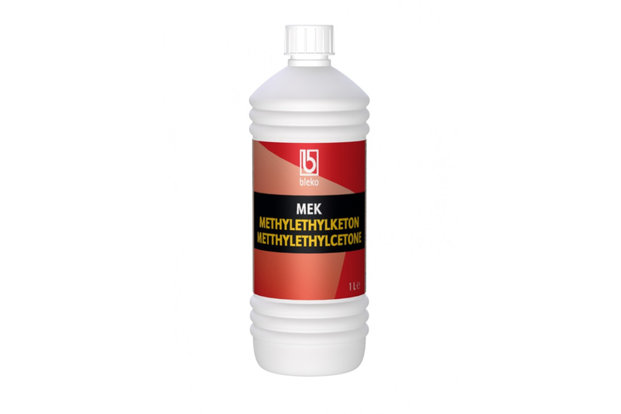
Lijmen van PVC-buis
PVC-lijm
Ontvetten

Slide 6
Vragen

Slide 7
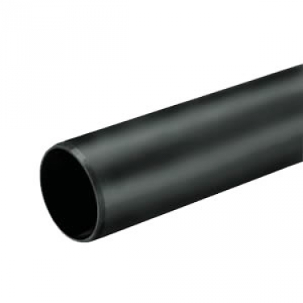
Hoofdstuk 9: PE buis

Slide 8
PE buis
Toepassingen
Eigenschappen

Slide 10
Muurbeugels met rubber inlage

Slide 11
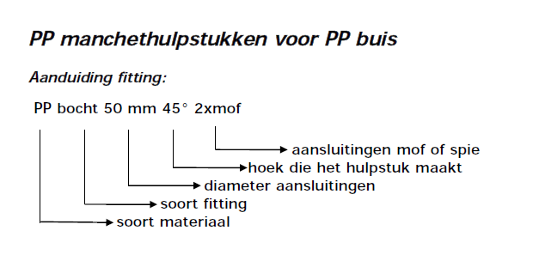
PP Buis

Slide 14
Verbinden met manchethulpstukken

